Slide 1

WEBINAR
Het jonge kind in Amsterdam
Welkom, we gaan zo beginnen.

Slide 2

Spelregels
Webinar wordt opgenomen, zet je camera uit als je niet in beeld wil
Zet je microfoon uit
Vragen in de chat
Na het webinar nog 15 min ruimte voor vragen die nog niet beantwoord zijn
Alle genoemde initiatieven met contactgegevens, en meer, zijn terug te vinden op: jeugdhulpregioamsterdam.1sociaaldomein.nl

Slide 3
Programma
Introductie: knelpunten en oplossingsrichting
Korte kennismaking met verschillende initiatieven:
  - Hybride groep (kinderopvang en zorg)
  - Spelinloop plus (welzijn en zorg)
  - Kansrijke Start
  - Kansrijk vervolg voor het jonge kind
  - Gebiedsgericht Samenwerken/ team Samen
  - Handje Helpen
  - Preventie
Rondleiding op 1 Sociaal Domein : informatie en contact
Einde met ruimte om te blijven voor verdere vragen.

Slide 4

Okido
Ondersteuning Kinderen In DagOpvang
Samenwerkingsverband van MEE. Omega, Cordaan Combiwel en MOC ‘t Kabouterhuis

Slide 5

Alert4you
Ondersteuning voor pedagogisch medewerkers

Slide 6

Ondersteuning in de klas
Heeft een kind of een groep kinderen extra ondersteuning in de klas nodig? Dan bieden we een OZA, een ‘onderwijs-zorg-arrangement’

Slide 7

APOO
Aanvullende Preventieve opgroei en opvoedondersteuning zonder verwijzing
Semmi, MEE, Sitara, Prezens, Family Matters, MOC en Arkin als hoofdaannemer

Slide 8
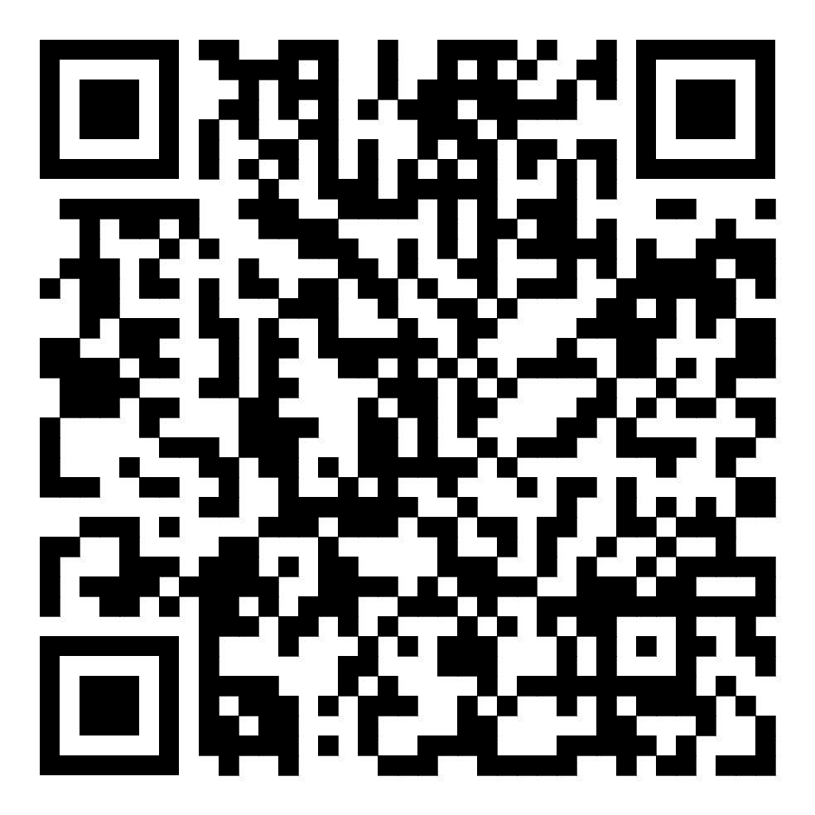
Meer informatie
Marit Recourt-Vollebregt (Kansrijke Start): mrecourt@ggd.amsterdam.nl
Sabine Martens (stg Ja):
s.martens@ja-amsterdam.nl
Moniek Zijm (‘t Kabouterhuis): m.zijm@kabouterhuis.nl
Carmen Odermatt (Handje Helpen): codermatt@handjehelpen.nl
Freek van den Berg (1SD): f.vandeberg@1sociaaldomein.nl
Louise Henderickx (Kansrijk vervolg):
louise@hend-x.nl
* Maartje Goudriaan (GGSW)
m.goudriaan@levvel.nl
Scan de bijgaande QR code of ga naar https://jeugdhulpregioamsterdam.1sociaaldomein.nl en bekijk de initiatieven in jouw gebied en/of stedelijk.

